Slide 1


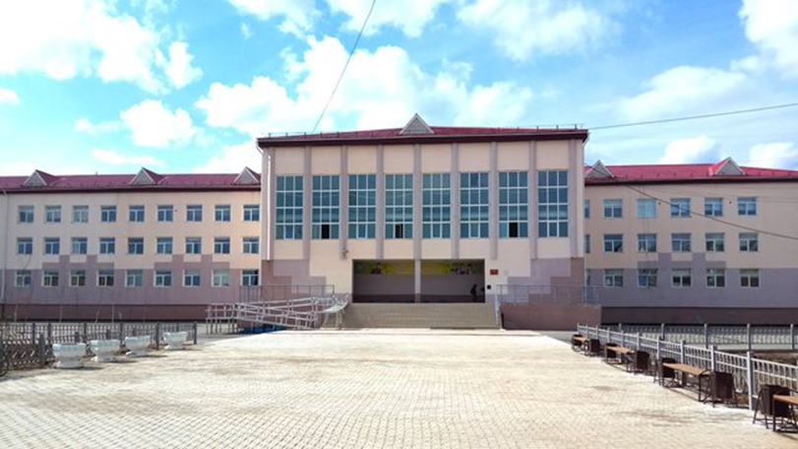

Команда «Кыырай» Республика (Саха) Якутия г. Якутск МАОУ « Саха политехнический лицей »
CANSAT in Russia

Slide 2
Состав команды «Кыырай»
Руководитель Группы
Петров Марат Ефимович
Технический Консультант
Петров Ньургун Маратович
Научный руководитель
Романов Юрий
Николаевич
Капитан команды
Попов Владимир
Техник
Николаев Ян
3d моделист
Антонов Алексей
Программист
Колодезников Егор
Лига Регуляр 2019 Cansat
Презентация команды Кыырай

Slide 3
Блок-диаграмма Спутника
Спутник
Наземная станция
Датчик температуры
Датчик
давления
антенна
GPS
антенна
передатчик
ATmega128
приемник
Датчик
Ускорения
ПК
Датчик пыли
память
камера
Лига Регуляр 2019 Cansat
Презентация команды Кыырай

Slide 4
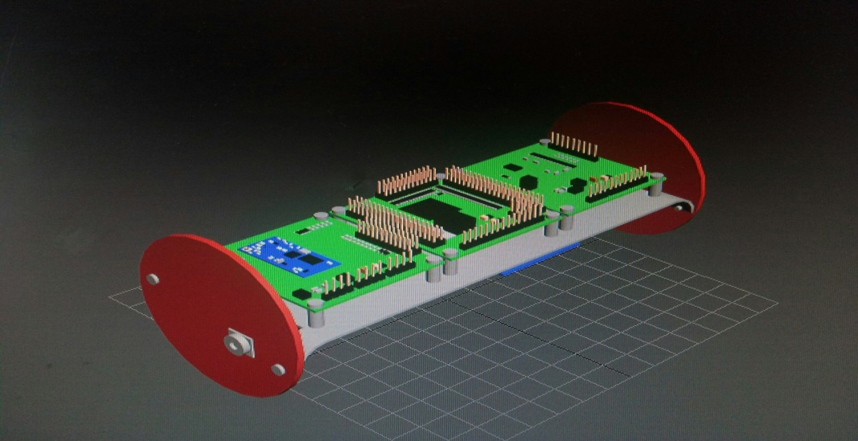
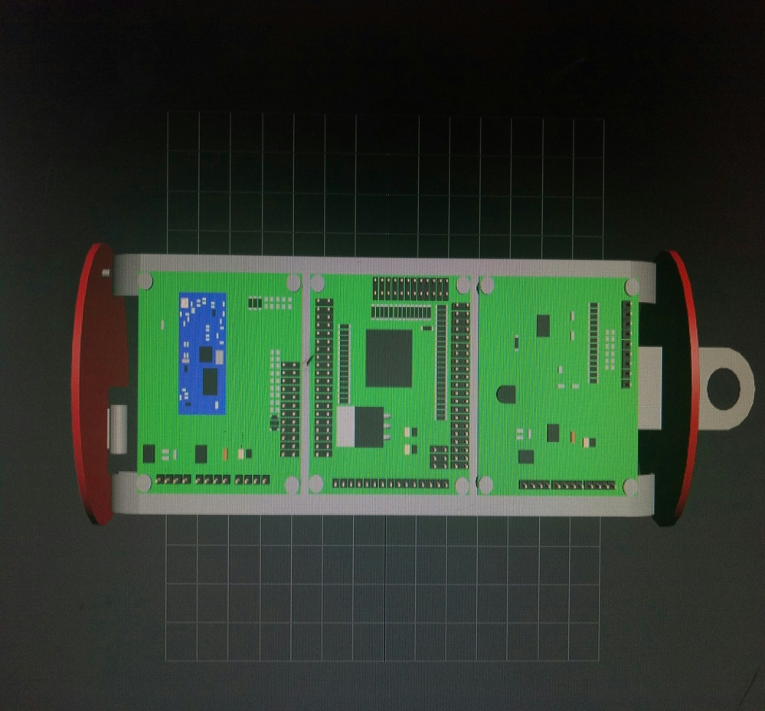
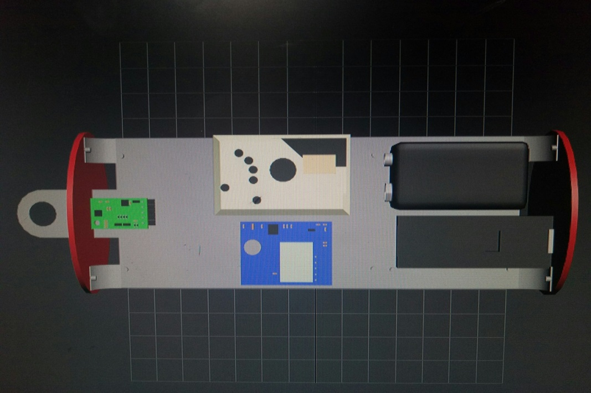
Работа над проектом:
Плата МК
Atmega128
Объектив камеры
Плата датчиков
Плата радио-модуля
Аккумулятор
Датчик пыли
GPS-модуль
Камера
Лига Регуляр 2019 Cansat
Презентация команды Кыырай

Slide 5
Конструктор
Механический каркас
Три платы:
Микроконтроллер Atmega128;
Научная нагрузка ( датчики температуры, давления и акселерометр);
Радио-модуль (трансивер), частота 430 мгц;
Лига Регуляр 2019 Cansat
Презентация команды Кыырай

Slide 6

Миссии нашего спутника:
Измерение температуры и давления на траектории спуска.
Получение и интерпретация данных с 3х осевого акселерометра;
Построение траектории спуска спутника исходя из полученных данных.
Измерение влажности
Съёмка местности
Измерение температуры
Измерение количества пыли
Передать телеметрию по радиоканалу на наземную приемную станцию
Лига Регуляр 2019 Cansat
Презентация команды Кыырай

Slide 7
Цель нашего аппарата и зачем он нужен:
Нашей главной задачей является эко-мониторинг.
Мы будем следить за концентрацией пыли в воздухе по сезонно, ориентируясь в разных окрестностях нашего города.
Наш аппарат измеряет количество пыли в местности.
Мы хотим сделать наш город Якутск экологически чистым и стараемся бороться с нашей главной проблемой в городе – пылью и смогом.
Лига Регуляр 2019 Cansat
Презентация команды Кыырай

Slide 8
Что мы используем?
Мы используем для программирования нашего аппарата язык Cи. в основном наш аппарат стандартный и отличается от базового конструктора тем, что в нем встроен GPS модуль, камера и датчик пыли.
Лига Регуляр 2019 Cansat
Презентация команды Кыырай

Slide 9
Устройство | Напряжение | Сила тока | Мощность
GPS NEO-6M | 3,30 | 0,10 | 0,33
BMP280- | 5,00 | 0,00 | 0,01
GP2Y1010AU0F | 5,00 | 0,02 | 0,10
DS18B20 | 5,00 | 0,00 | 0,01
Atmega128 | 5,00 | 0,02 | 0,10
L3GD20 | 3,30 | 0,01 | 0,02
ADXL345- | 3,60 | 0,00 | 0,00
E01-ML01SP2 | 3,60 | 0,02 | 0,10
DHT11 | 5,00 | 0,20 | 0,10
Итог |  |  | 0,99
Лига Регуляр 2019 Cansat
Презентация команды Кыырай

Slide 10
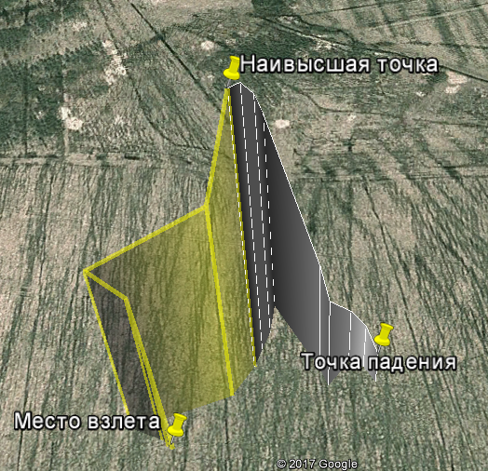
Траектория полёта

Slide 11
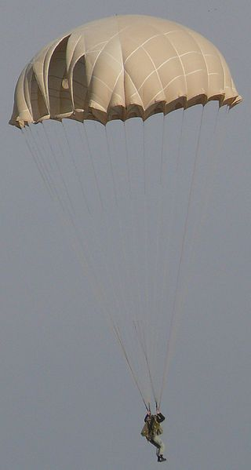
Система спасения
F=mg
Система спасения Спутника
– парашют типа «полусфера».
r
F- сила сопротивления воздуха;
r – радиус парашюта.

Slide 12
Расчёт купола парашюта
m=0.35 кг – масса аппарата
g=9.8 м/с2 - ускорение свободного падения
cd=1.2– коэффициент сопротивления
ρ=1.2754 кг/м3 – плотность воздуха
v=8 м/с – скорость спуска
r= 14.9 см – радиус основания парашюта.
D= 29.8 см – диаметр парашюта.
F- сила сопротивления воздуха.
Система спасения Спутника
– парашют типа «полусфера».
Лига Регуляр 2019 Cansat
Презентация команды Кыырай

Slide 13
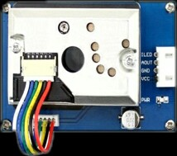
Датчик пыли - GP2Y1010AU0F
Напряжение питания: 5-7V Рабочая температура: -10-65 ° C Ток потребления: 20 мА max Размер минимальной обнаруживаемой частицы: 0,0008 мм Чувствительность: 0.5V / (0,1 мг / м 3) Напряжение при чистом воздухе: 0.9V Температура хранения: -20 ~ 80 ℃ Размер: 46мм × 30мм × 17.6mm
Лига Регуляр 2019 Cansat
Презентация команды Кыырай

Slide 14
Измерение количества пыли
Оптический датчик пыли Sharp GP2Y1010AU0F эффективен в обнаружении очень мелких частиц, и обычно используется в системах очистки воздуха. Инфракрасный диод и фототранзистор расположены по диагонали и способствуют обнаружению отраженного света частиц пыли в воздухе. Датчик имеет очень низкое энергопотребление (20 мА максимально, 11 мА среднее). Выходной сигнал датчика представляет собой аналоговое напряжение пропорциональное измеренной плотности пыли.
Лига Регуляр 2019 Cansat
Презентация команды Кыырай

Slide 15
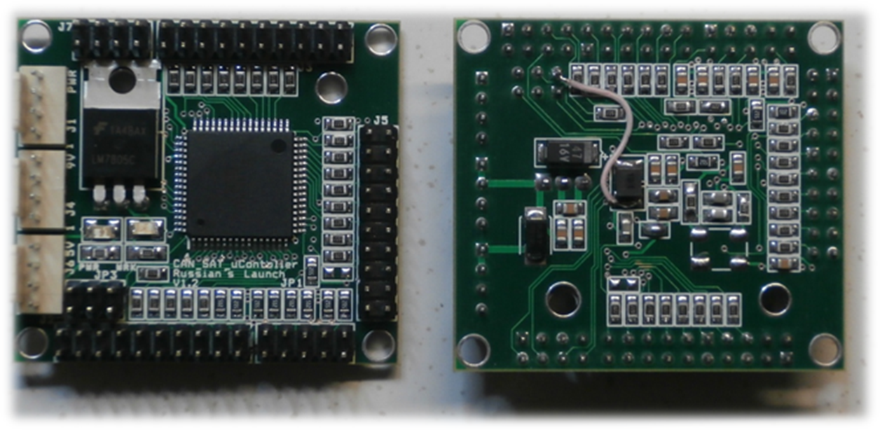
Микроконтроллер:
Atmega128:
128КБ перепрограммируемой флеш-памяти
4КБ флеш-памяти для данных
4КБ оперативной памяти
Напряжение питания 5В

Slide 16
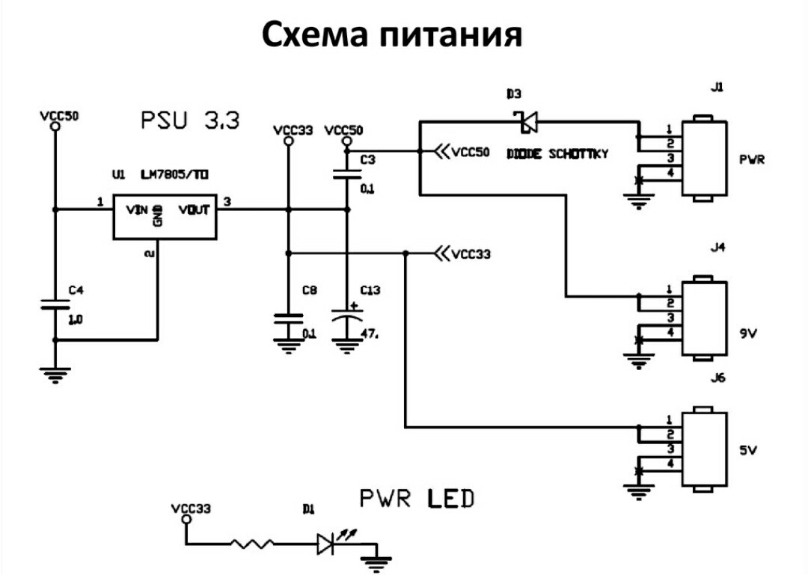
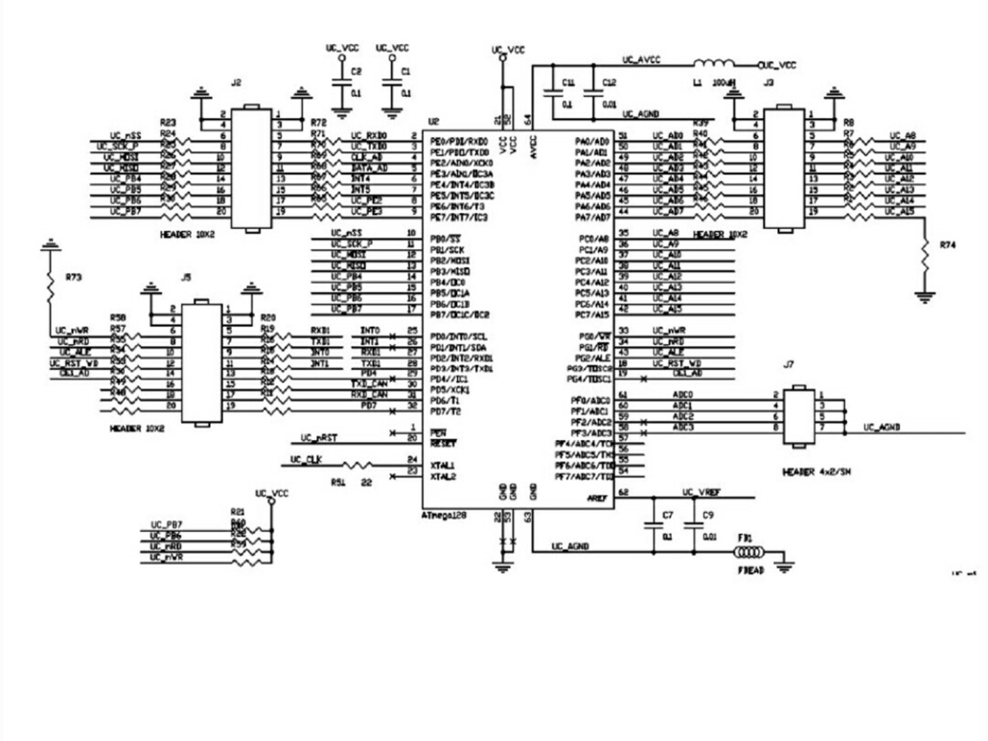
Микроконтроллер:
Основные аппаратные интерфейсы
- TWI (Two-wire Serial Interface)
USART (Universal Synchronous and Asynchronous serial Receiver and Transmitter
The 16-bit Timer/Counter
53 Programmable I/O Lines
Лига Регуляр 2019 Cansat
Презентация команды Кыырай

Slide 17
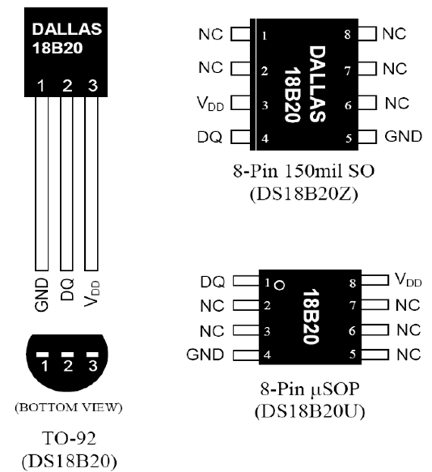
Датчик температуры DS18B20
Откалиброванный цифровой термометр с разрешением от 9 до 12 bit
(дискретность 0.0625С)
Обменивается данными по 1-Wire шине и при этом может быть как единственным устройством на линии тк и работать в группе
Напряжение питания от 3 до 5.5 В
Точность измерений +-0.5С в дапазоне от -10С до +85С
Чтобы начать измерение необходимо подать команду начала (0х44)
После конвертирования, полученные данные запоминаются в 2-байтовом регистре температуры в оперативной памяти, и DS18B20 возвращается к неактивному состоянию.
Максимальное время измерения 750мс

Slide 18
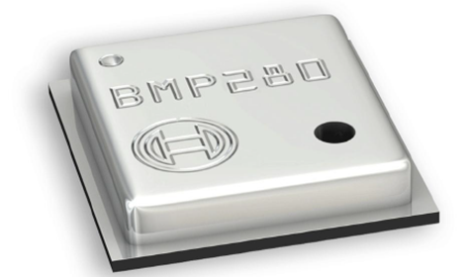
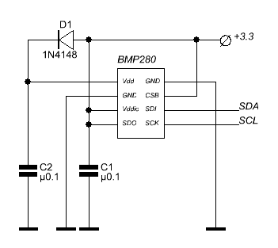
Датчик давления BMP280
Напряжение питания модуля: 3,3 или 5 В постоянного тока (поддерживаются оба уровня).
Потребляемый ток: до 2 мА во время измерений (зависит от режима точности).
Потребляемый ток: до 0,2 мА в режиме ожидания.
Измеряемое давление: от 30'000 до 110'000 Па (разрешение 0,16 Па)
Измеряемая температура: от 0 до +65 °C (разрешение 0,01°C)
Рабочая частота шины I2C: до 3,4 МГц.
Адрес модуля на шине I2C: 0x77.
Уровень логической «1» на шине I2C: от 0,7*Vcc до Vcc (где Vcc это напряжение питания модуля)
Подготовка к первому запуску после подачи питания: не менее 2 мс.
Рабочая температура: -40 … +85 °C
Габариты: 30x30 мм.

Slide 19
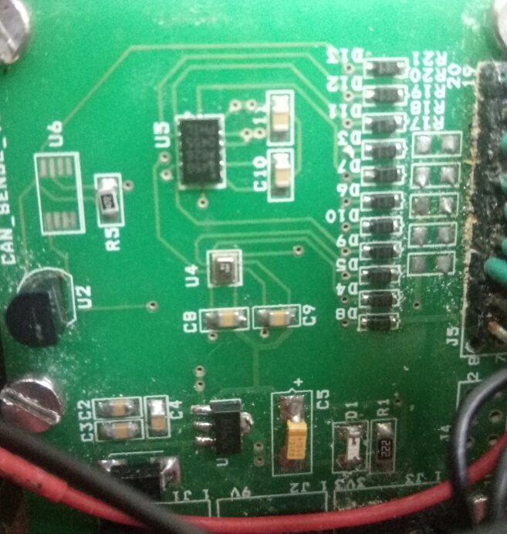
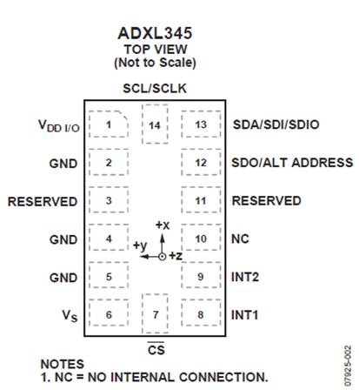
Акселерометр ADXL345
Напряжение питания от 2 до 3,6 вольт
Ток, потребляемый в рабочем режиме от 40 до 150 мкА, в зависимости от частоты опроса
Разрешающая способность от 10 до 13 бит
3 оси акселерометра
Рабочий диапазон температур от -40 до +85 градусов Цельсия
Цифровые интерфейсы SPI (трех- или четырехпроводный) и I2C
Детектирование событий: толчок, двойной толчок, свободное падение, наличие активности по осям, отсутствие активности
2 программируемых выхода событий
Корпус LGA размером 3×5×1 мм
Устойчив к ударам с ускорениями до 10000G

Slide 20
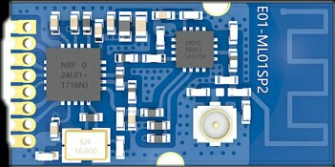
Радио-модуль E01-ML01SP2
[IC] : nRF24L01P
[Частота] : 2,4 ~ 2,525 ГГц
[Мощность] : 20 дБм
[Расстояние] : 1,8 км
[Интерфейс] : SPI
[Введение] : E01-ML01SP2 основан на оригинальной импортированной форме nRF24L01P Nordic в Норвегии. И оснащенный микросхемой усилителя мощности 20 дБм, импортированной из США, благодаря которой мощность передачи достигает 100 мВт (20 дБм). Профессиональная аппаратная конструкция позволяет использовать модуль небольшого размера, что удобно для всех видов встроенных датчиков.
Лига Регуляр 2019 Cansat
Презентация команды Кыырай

Slide 21
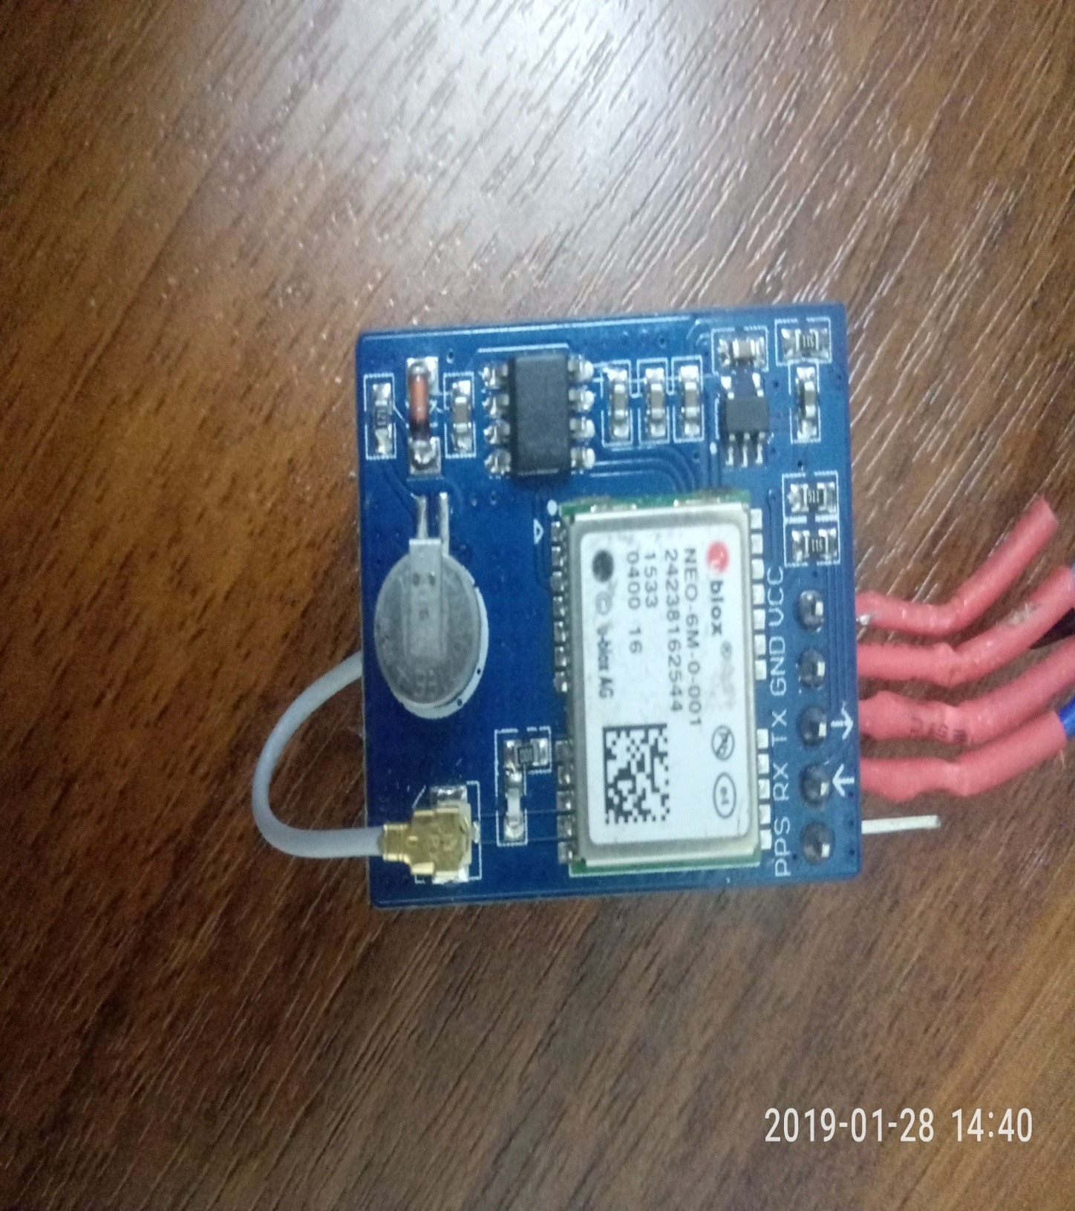
GPS-модуль NEO-6M
Напряжение питания: 3-5 В
Точность позиционирования: до 5 м
«Горячий старт»: 1 с
Чувствительность отслеживания : -162 дБм
Скорость обновления местоположения: 5 Гц
Температурный режим: от -40 до 85°C
Размер антенны: 18х18 мм
Размер модуля: 22x30x13 мм
Лига Регуляр 2019 Cansat
Презентация команды Кыырай

Slide 22
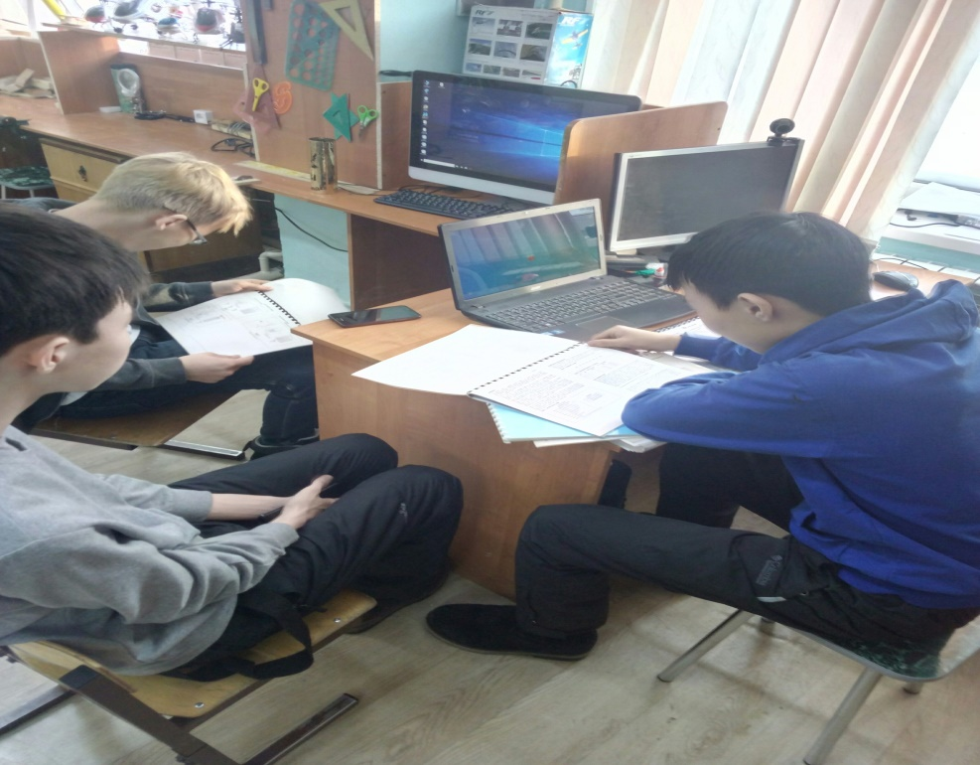
Команда занимается усвоением информации по датчикам
Лига Регуляр 2019 Cansat
Презентация команды Кыырай

Slide 23
СПАСИБО ЗА ВНИМАНИЕ!
Лига Регуляр 2019 Cansat
Презентация команды Кыырай

